Slide 1

第3章 Computability Theory I 丘奇-图灵论题
本章内容及要求：
Introduce the Turing Machine (TM)?
  Proposed by Alan Turing in 1936
  finite-state control + infinitely long tape
  A stronger computing device than the DFA or PDA
  图灵机形式化定义: 格局,图灵可识别的语言,图灵机例子
图灵机变形Variants
  With Multiple Tapes
  With Non-deterministic Choice
  With a Printer
Introduce Church-Turing Thesis
  算法(definition of algorithm)和图灵机术语

Slide 2
A Universal Turing Machine

Slide 3
A limitation of Turing Machines:
Turing Machines are “hardwired”
they execute
only one program
Real Computers are re-programmable

Slide 4
Solution:
Universal Turing Machine
Attributes:
Reprogrammable machine
Simulates any other Turing Machine

Slide 5

Universal Turing Machine
simulates any Turing Machine
Input of Universal Turing Machine:
Description of transitions of
Input string of

Slide 6
Tape 1
Three tapes
Description of
Universal
Turing
Machine
Tape 2
Tape Contents of
Tape 3
State of

Slide 7
Tape 1
Description of
We describe Turing machine
as a string of symbols:
We encode as a string of symbols

Slide 8








Alphabet Encoding
Symbols:
Encoding:

Slide 9






State Encoding
States:
Encoding:
Head Move Encoding
Move:
Encoding:

Slide 10
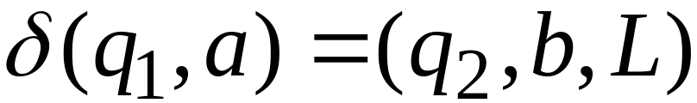
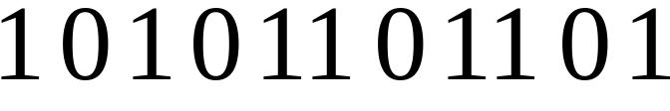
Transition Encoding
Transition:
Encoding:
separator

Slide 11
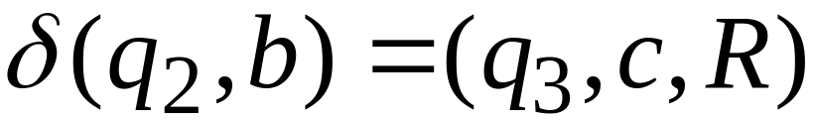

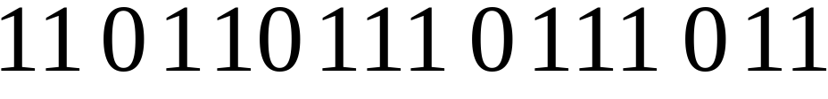
Turing Machine Encoding
Transitions:
Encoding:
separator

Slide 12
Tape 1 contents of Universal Turing Machine:
binary encoding
of the simulated machine
Tape 1

Slide 13
A Turing Machine is described
with a binary string of 0’s and 1’s
Therefore:
The set of Turing machines
forms a language:
each string of this language is
the binary encoding of a Turing Machine

Slide 14
Language of Turing Machines
L = { 010100101,
00100100101111,
111010011110010101,
…… }
(Turing Machine 1)
(Turing Machine 2)
……

Slide 15
Countable Sets

Slide 16
Infinite sets are either:
Countable
or
Uncountable

Slide 17
Countable set:
There is a one to one correspondence
of
elements of the set
to
Natural numbers (Positive Integers)
(every element of the set is mapped to a number
such that no two elements are mapped to same number)

Slide 18
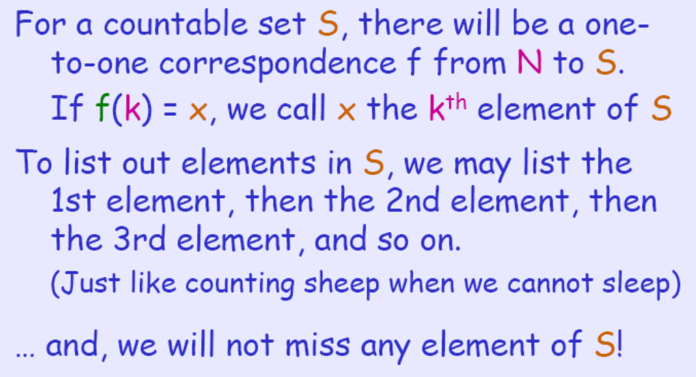
Countable Set?

Slide 19
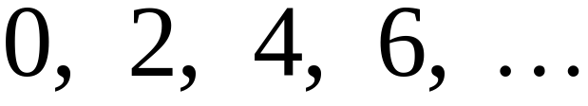
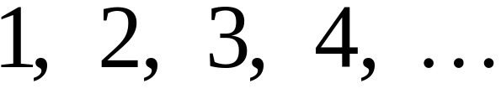


Example:
The set of even integers
is countable
Even integers:
(positive)
Correspondence:
Positive integers:
corresponds to

Slide 20
Countable Set?
Is the following a countable set?
1. N
Yes. Let f: N ->N be f(k) = k
2. Z (the set of integers)
Yes
Let f:N->Z be
f(k) = (k-1)/2 when k is odd
f(k) = -k/2 when k is even
0,-1,1,-2,2,-3,3,…..
3. ODD=The set of positive odd numbers
Yes.
Let f: N -> ODD be f(k) = 2k - 1

Slide 21
Countable Set?
Is the following a countable set?
4. Subset of a countable set
Yes.
Let A be a countable set, and B be A’s subset.
(Case 1) If |A| is finite, |B| is finite, so that B is countable.
(Case 2)If |A| is infinite, let f: N -> A be a one-to-one correspondence from N to A.
(Case 2.1) If |B| is finite, then B is countable. (Case 2.2) Else, we shall give a one-to-one correspondence g: N->B:

Slide 22
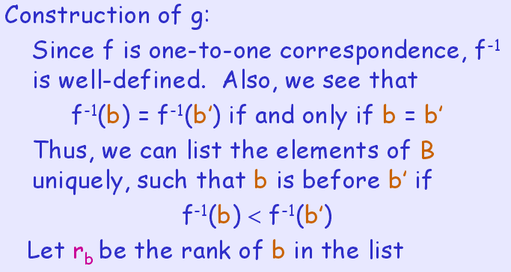
Countable Set?

Slide 23
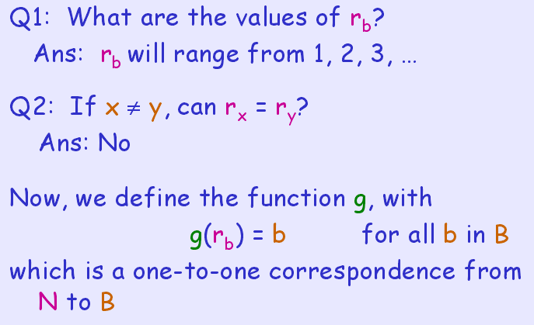
Countable Set?

Slide 24
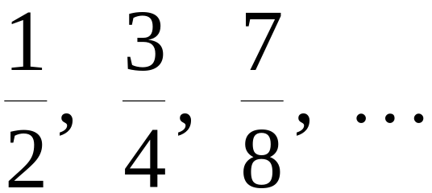
Example:
The set of rational numbers
is countable
Rational numbers:

Slide 25
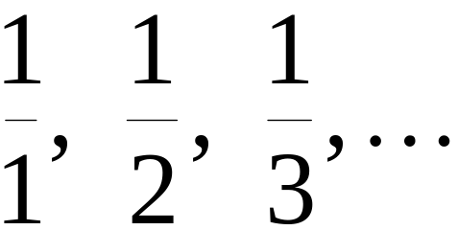
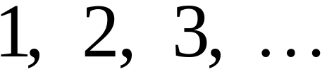
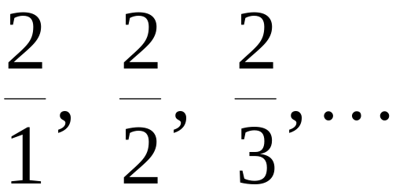
Naïve Approach
Nominator 1
Rational numbers:
Correspondence:
Positive integers:
Doesn’t work:
we will never count
numbers with nominator 2:

Slide 26
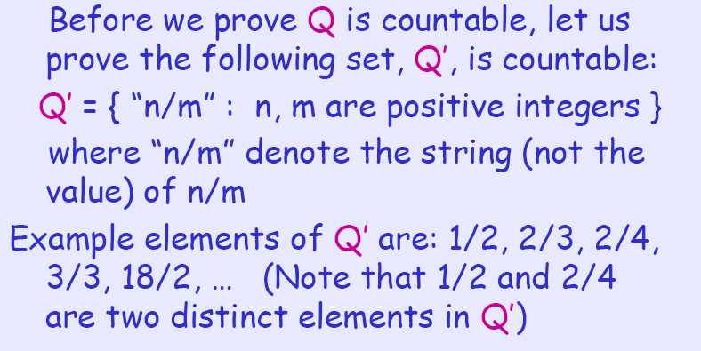
Countable Set?
5. Q (the set of positive rational numbers)
Yes

Slide 27
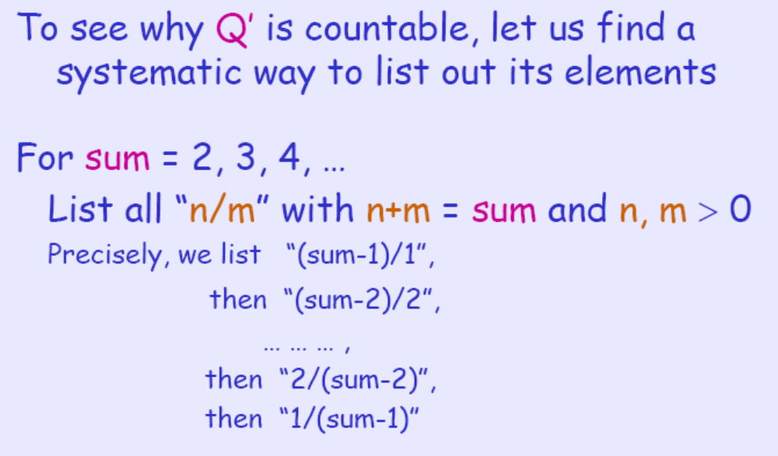
Countable Set?

Slide 28
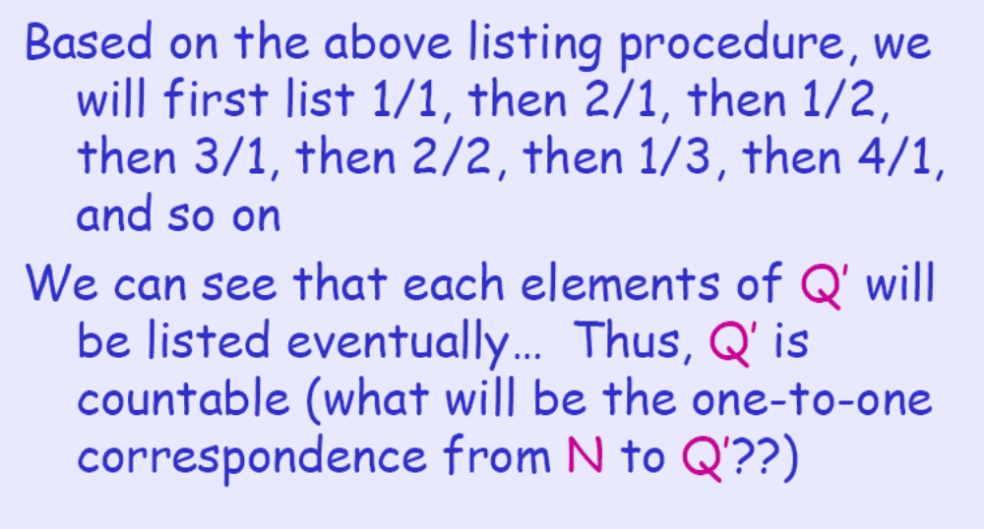
Countable Set?

Slide 29










Better Approach

Slide 35
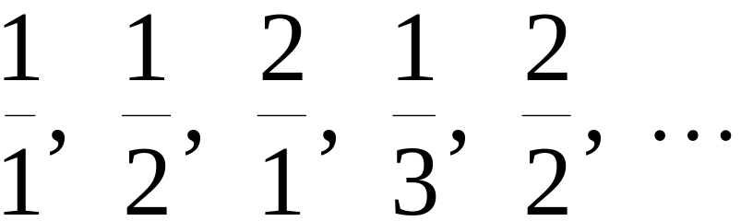
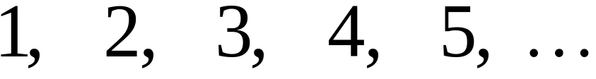
Rational Numbers:
Correspondence:
Positive Integers:

Slide 36
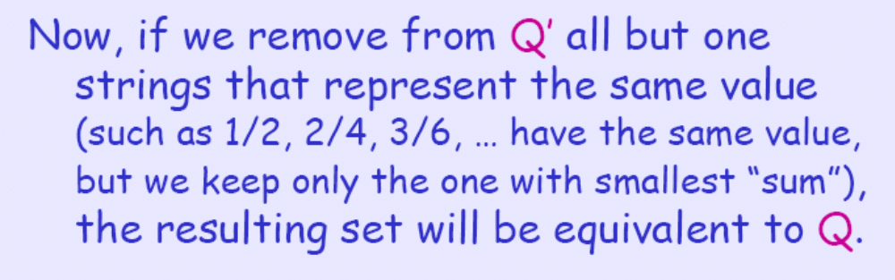
Countable Set?

Slide 37
We proved:
the set of rational numbers is countable
by describing an enumeration procedure
(enumerator)
for the correspondence to natural numbers

Slide 38


Definition
Let be a set of strings (Language)
An enumerator for is a Turing Machine
that generates (prints on tape)
all the strings of one by one
and
each string is generated in finite time

Slide 39
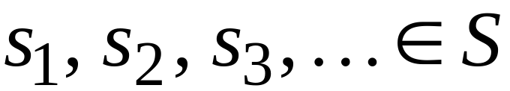
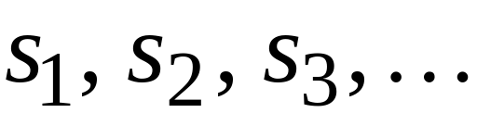

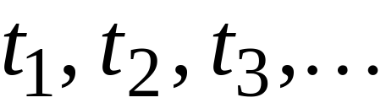
strings
Enumerator
Machine for
output
(on tape)
Finite time:

Slide 40







Enumerator Machine
Configuration
Time 0
prints
Time

Slide 41






prints
Time
prints
Time

Slide 42
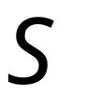
Observation:
If for a set there is an enumerator,
then the set is countable
The enumerator describes the
correspondence of to natural numbers

Slide 43
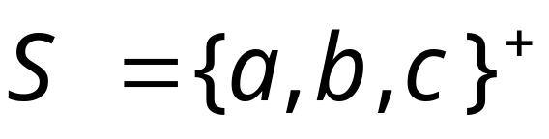
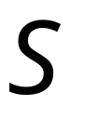
Example:
The set of strings
is countable
Approach:
We will describe an enumerator for

Slide 44






Naive enumerator:
Produce the strings in lexicographic order:
Doesn’t work:
strings starting with
will never be produced

Slide 45
Better procedure:
Proper Order
(Canonical Order)
1. Produce all strings of length 1
2. Produce all strings of length 2
3. Produce all strings of length 3
4. Produce all strings of length 4
..........

Slide 46

















length 1
Produce strings in
Proper Order:
length 2
length 3

Slide 47
Theorem:
The set of all Turing Machines
is countable
Proof:
Any Turing Machine can be encoded
with a binary string of 0’s and 1’s
Find an enumeration procedure
for the set of Turing Machine strings

Slide 48
Enumerator:
Repeat
1. Generate the next binary string
of 0’s and 1’s in proper order
2. Check if the string describes a
Turing Machine
if YES: print string on output tape
if NO: ignore string

Slide 49





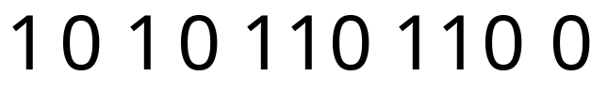

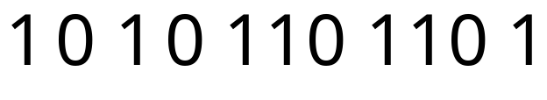
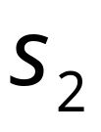
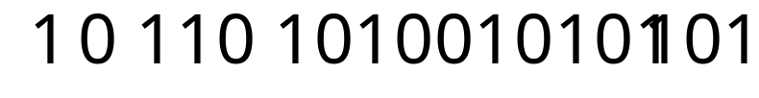
Binary strings
Turing Machines
End of Proof

Slide 50
Other Computational Models
其他计算模型，ep141， cp9７
We can consider many other ‘reasonable’
models of computation: DNA computing,
neural networks,神经网络 quantum computing量子…
Experience teaches us that every such model
can be simulated by a Turing machine. 都可用图灵机模拟
Church-Turing Thesis: 可以用图灵机作算法的一个模型
类似于，“Windows 是 OS的一个样板” (可被承认， 但难证明）
The intuitive notion of computing and algorithms
is captured by the Turing machine model.
本论题不可证明 ，是一个经过实践检验的经验

Slide 51
Importance of the Church-Turing Thesis ep142, cp9７
The Church-Turing thesis marks the end of
a long sequence of developments that concern
the notions of “way-of-calculating”, “procedure”,
“solving”, “algorithm”.
C-T论题为以前不精确的议论给出了数学模型
Goes back to Euclid’s GCD algorithm (300 BC).
For a long time, this was an implicit notion
that defied proper analysis.

Slide 52
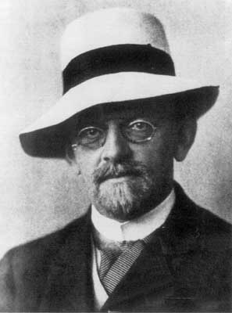
Hilbert’s 10th Problem ep142，cp9７
希尔伯特第 10 问题

Slide 53
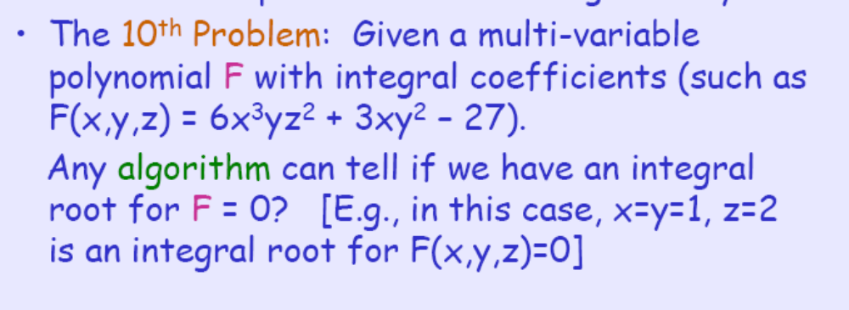
Hilbert’s 10th Problem ep142，cp9７
希尔伯特第 10 问题
整系数不定方程求解算法（有限步）
In 1900, David Hilbert (1862–1943) proposed
his Mathematical Problems (23 of them).
The Hilbert’s 10th problem is: Determination of the solvability of a Diophantine equation.
Given a Diophantine equation with any number of
unknown quantities and with rational integral numerical
coefficients: To devise a process according to which it
can be determined by a finite number of operations
whether the equation is solvable in rational integers.

Slide 54
Diophantine Equations ep143
整系数不定方程求解算法
Let P(x₁,…,x_{k}) be a polynomial in k variables
with integral coefficients. Does P have an
integral root (x₁,…,x_{k})∈Z^{k} ?
Example: P(x,y,z) = 6x³yz + 3xy²–x³–10
has integral root (x,y,z) = (5,3,0). 有解
Other example: P(x,y) = 21x²–81xy+1
does not have an integral root. 无解

Slide 55
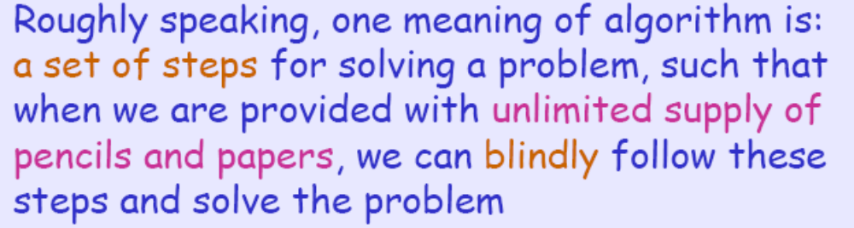
Hilbert’s 10th Problem
However, what is meant by an algorithm?
This was done in 1936 by Church and Turing.
Hilbert’s “…a process according to which it can
be determined by a finite number of operations…”
needed to be defined in a proper way.
提出为有限过程形式化描述的需求

Slide 56
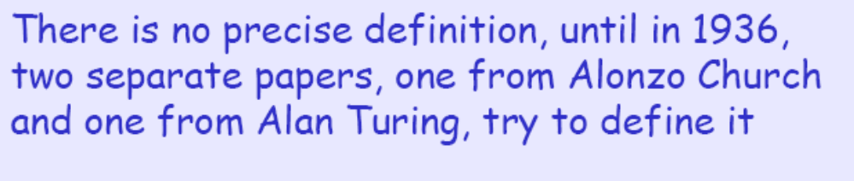
(Un)solving Hilbert’s 10th ep143
The impossibility of such a process for
exponential equations was shown by Davis,
Putnam and Robinson. 第10问题已经被证明不可判定
Matijasevič proved that Hilbert’s 10th problem
is unsolvable in 1970.

Slide 57
Turing’s thesis (1930):
Any computation carried out
by mechanical means
can be performed by a Turing Machine

Slide 58
Algorithm:
An algorithm for a problem is a
Turing Machine which solves the problem
The algorithm describes the steps of
the mechanical means
This is easily translated to computation steps
of a Turing machine

Slide 59
When we say:
There exists an algorithm
We mean:
There exists a Turing Machine
that executes the algorithm

Slide 60

TM 术语
希尔伯特的第10个问题的形式化描述如下：
D= {P|P是有整数根的多项式}
10问题：集合D是不是可判定的？是否可识别的？
简单说明：
1)一个变元的多项式：
定义D1={P|P是有整数根的x的多项式}，识别D1的TM M1

Slide 61
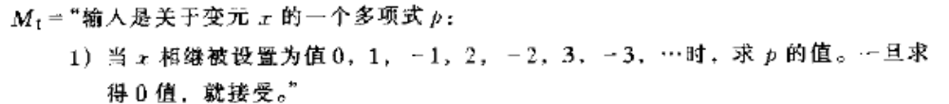

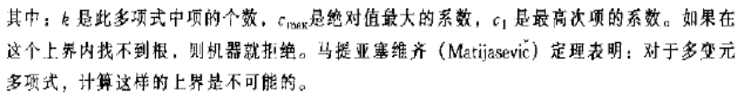
TM 术语
简单说明：
1)一个变元的多项式：
定义D1={P|P是有整数根的x的多项式}，识别D1的TM M1

Slide 62
TM 术语
图灵机->算法
图灵机算法的描述形式；
  形式化描述：最低层，最详细程度的描述；
    图灵机的状态和转移函数；
  实现描述：描述的抽象水平要高；
    图灵机的动作：移动读写头，在带上存储数据
  高水平描述：日常语言描述算法，忽略了实现模型。

Slide 63
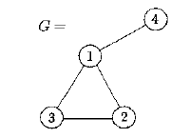
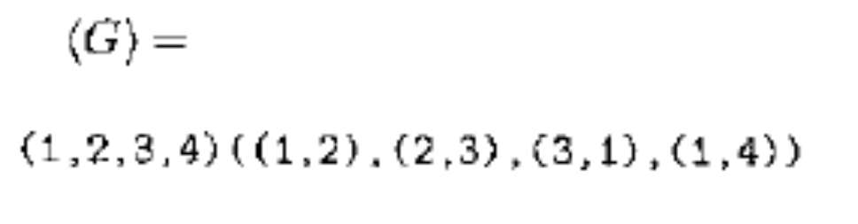
TM 术语
图灵机->算法
图灵机的输入：串 -> 输入对象要字符串化
（编码+解码）
  Eg 表示一个无向图G。
  <G>=((顶点序列)(边序列))

Slide 64
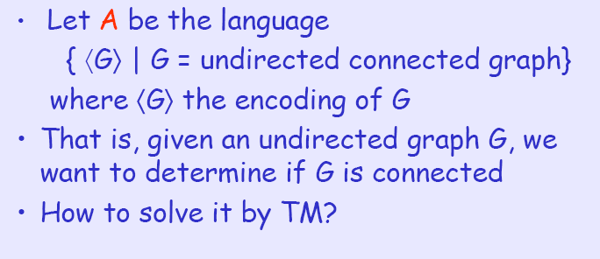
Solving Problem by TM (example)

Slide 65
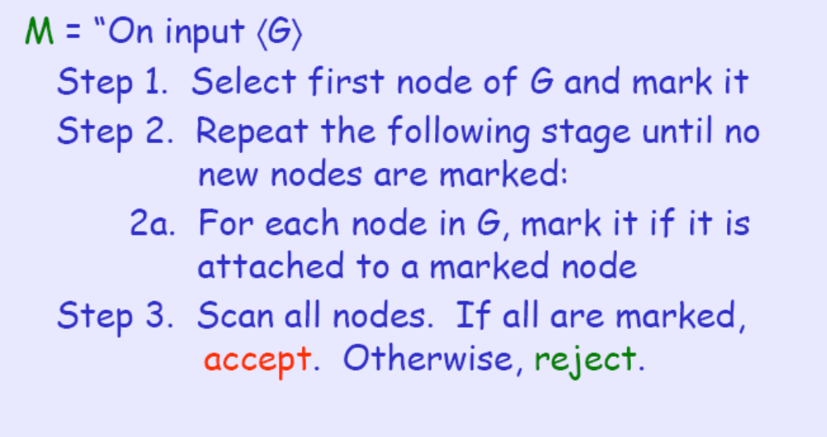
Solving Problem by TM (example)

Slide 66
Solving Problem by TM (example)
判断输入格式的正确性；
1）是否有两个序列；
2）第一个序列是不同的十进制数序列；
3）第二个序列是十进制数对的序列，十进制数应该在第一个序列中；

Slide 67
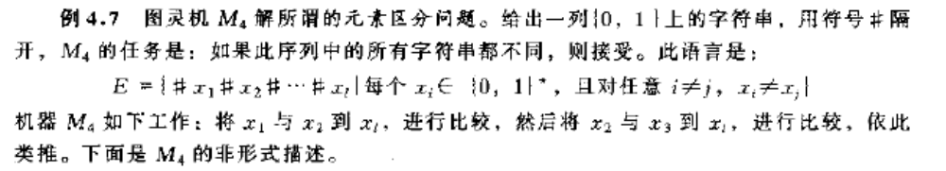

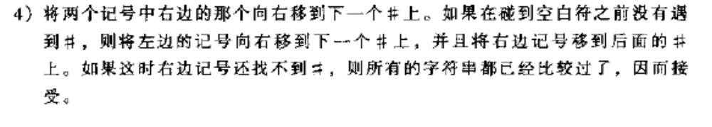
Solving Problem by TM (example)

Slide 68
图灵机－小结
图灵机是由图灵在1936年第一次提出的，图灵机是一种精确得多的通用计算机模型，它能做实际计算机能作的所有事情。
著名的邱奇-图灵论题：一切直觉上能可计算的函数都可用图灵机计算，反之亦然。
所有 计算 或 算法 都可以由一台 图灵机 来执行。以任何常规编程语言编写的计算机程序都可以翻译成一台图灵机，反之任何一台图灵机也都可以翻译成大部分编程语言写的程序，所以该论题和以下说法等价：常规的编程语言可以足够有效的来表达任何算法。
要说明的一点是，丘奇论题不是公理，也不是猜想，因此也无法证明或否证，你要么相信，要么不信。因为直觉可计算的函数类不是一个严格的数学定义。不过因为后来人们给出的各种计算模型实际上都得到的是图灵可计算函数类，因此现在已没有什么人怀疑丘奇论题了。

Slide 69
图灵机－小结
1 计算
广义上讲，一个函数变化如把x变成了f(x)就是一个计算！如果我们把一切都看作是信息，那么更精确的讲，计算就是对信息的变换！
其实自然界充满了计算！如果我们把一个小球扔到地上，小球又弹起来了，那么大地就完成了一次对小球的计算。
小球的运动都抽象成信息，比如位置、速度、形状等等，
大地把小球弹起来是对小球的这些信息进行了某种变换，因而大地就完成了一次计算！
整个大地看作是一个系统，而扔下去的小球是对这个系统的输入，那么弹回来的小球就是该系统的输出;
因而计算就是某个系统完成了一次从输入到输出的变换！
图灵机也是一个会对输入信息进行变换给出输出信息的系统。因此，图灵机是一个计算的装置 。

Slide 70
图灵机－小结
2、计算的组合
我们可以把若干个计算系统进行合并构成更大的计算系统。比如还是那个小球吧，如果往地上放了一个跷跷板，这样小球掉到地上会弹起这个跷跷板的另一端，而跷跷板的另一边可能还是一个小球，于是这个弹起的小球又会砸向另一个跷跷板……。我们自然可以通过组合若干图灵机完成更大更多的计算，如果把一个图灵机对纸带信息变换的结果又输入给另一台图灵机，然后再输入给别的图灵机……，这就是把计算进行了组合！也许你还在为复杂问题下的无限多的内部状态，无限复杂的程序而苦恼，那么到现在，
实际上我们并不需要写出无限复杂的程序列表，而仅仅将这些图灵机组合到一起就可以产生复杂的行为了。
有了图灵机的组合，我们就能够从最简单的图灵机开始构造复杂的图灵机。那么最简单的图灵机是什么呢？我们知道最简单的信息就是0和1，而最简单的计算就是对0或1进行布尔运算。而布尔运算本质上其实就三种：与、或、非。从最简单的逻辑运算操作最简单的二进制信息出发我们其实可以构造任意的图灵机！这点不难理解：任何图灵机都可以把输入、输出信息进行01的编码，而任何一个变换也可以最终分解为对01编码的变换，而对01编码的所有计算都可分解成前面说的三种运算。
研究计算机的人都要去研究基本的布尔电路。奥秘就在于，用布尔电路可以组合出任意的图灵机！

Slide 71

图灵机－小结
3、模拟
什么是模拟？又是一个基本的问题，爱因斯坦说过，越是基本的概念就越是难以刻画清楚。模拟这个概念就是一个很难说清的问题。
如果你站在一个朋友面前，冲着他做了一些鬼脸。那么他也会学着你的动作冲你做鬼脸，那么他就对你进行了模拟。
4 图灵机之间的模拟
一台图灵机包括：输入集合I，输出集合O，内部状态集合S，程序规则表T四个要素。图灵机的功能是完成对输入信息进行变换得到输出信息的计算。我们关心的也仅仅是输入输出之间的对应关系。因而一台图灵机A如果要模拟B并不一定要模拟B中的所有输入、输出、内部状态、程序规则表这些元素，而只要在给定输入信息的时候，能够模拟B的输出信息就可以了

Slide 72
图灵机－小结
5 计算等价性
如果A能够模拟B，并且B也能模拟A，那么A和B就是计算等价的。
计算等价性则刻画的是非常广泛的信息系统之间的某种守恒和对称性，而一切系统都可以被抽象为信息系统，甚至是物质世界，所以，计算等价性是跨越所有系统之间的某种高级对称
的、永恒的、美的东西。

Slide 73
图灵机－小结
5 计算等价性
如果A能够模拟B，并且B也能模拟A，那么A和B就是计算等价的。
计算等价性则刻画的是非常广泛的信息系统之间的某种守恒和对称性，而一切系统都可以被抽象为信息系统，甚至是物质世界，所以，计算等价性是跨越所有系统之间的某种高级对称
的、永恒的、美的东西。
考虑下面三句话：“请把窗户关上！”，“Please close the window！”，“01001110111”。这三句话分别说给不同房间中的三个人。第一句话告诉给一个中国人，于是他关上了窗户；第二句话告诉了一个英国人，他也关上了窗户；第三句话告诉的是一个机器人，他也关上了窗户。这三句话从表面看显然是完全不一样的，然而当它们让不同的人来听的时候，却达到了
相同的最终结果，显然，他们的意义相同。
不妨从图灵机、计算以及计算等价性的观点来考虑该问题。如果把中国人、英国人、机器人都看作是图灵机，而那三句话看作是对他们的输入信息，那么最终的结果就是图灵机计算的输出。这个时候我们看到三种结果是相同的。也就是说这些图灵机之间是可以相互模拟的。

Slide 74
图灵机－小结
因为纸带被假定有无限长，故图灵机的能力大于任何一个有限计算机。图灵机能做的事之一就是模拟任何一个有限状态计算机。这是因为，任意一个有限状态计算机的程序都能够被编成有限数量的代码，这些代码可被写在纸带上，图灵机使用它们进行计算，就如它所模拟的有限状态计算机那样执行此程序以响应外界环境对它的刺激。于是，这个“计算机”就以一串“数字”的形式存在于图灵机里，因而被称为“虚拟计算机”。这个虚拟计算机是实世界计算机的最完全的模拟。此种完全的模拟称为“仿效”emulation。除了模拟简单计算机以外，大部分实际计算机模拟其它计算机都不是仿效，这是由于受到容量与速度的限制。可是，所有的实际计算机都能被图灵机仿效。
图灵机能被别的图灵机所仿效。事实上，可以证明：存在至少一个图灵机能仿效所有的计算机。

Slide 75
1. 3 图灵机－小结
定义三：“万能”(universal)图灵机 —— 一个图灵机， 它能仿效所有图灵机包括它自己。
定理：存在无限多个计算机，它们能完全等价于一个万能图灵机，因此能仿效任何计算机。

Slide 76

图灵机－The Halting Problem
Unsolvable Problems
The Halting Problem是最简单的不可解决的问题. You will note that the interesting problems involve loops.
以下是 Javascript 程序段落 (algorithm):
for(quarts=0; quarts<10; quarts++){ liters = quarts/1.05671; alert( quarts+" "+liters); } | green = ON red = amber = OFF while(true){ amber = ON; green = OFF; wait 10 seconds; red = ON; amber = OFF; wait 40 seconds; green = ON; red = OFF; }
limit = prompt("Max Value",""); for(quarts=1;quarts<limit;quarts++){ liters = quarts/1.05671; alert( quarts+" "+liters); }
The first program clearly is a one that will terminate after printing in an alert 10 lines of output.
The second program alerts as many times as indicated by the input.
The last program runs forever.

Slide 77
图灵机－The Halting Problem
The Halting Problem
算法可能包含无限循环，有限循环。算法实现的工作量通常依靠输入的数据。算法可能包括各种数据循环，嵌套循环或者顺序循环。The Halting problem asks the question.
Given a program and an input to the program, determine if the program will eventually stop when it is given that input.
Trial solution
Just run the program with the given input. If the program stops, we know the program stops.
But if the program doesn't stop in a reasonable amount of time, we cannot conclude that it won't stop.
Maybe we didn't wait long enough.

Slide 78
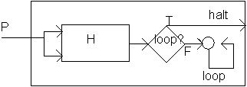
图灵机－The Halting Problem
H能够修改为以P作为输入 (the program and its input) ，而且H应该能够判断是否P在以P作为输入的时候停止下来。
K：一个新的简单算法，takes H's output as its input and does the following
if H outputs "loop" then K halts,
otherwise H's output of "halt" causes K to loop forever.
That is, K will do the opposite of H's output.
function K()
{
if (H()=="loop"){ return “halt"; }
else if (H()==“halt”) { while(true); //loop forever }
}

Slide 79
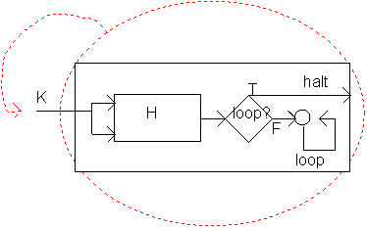
图灵机－The Halting Problem
Since K is a program, let us use K as the input to K.
If H says that K halts then K itself would loop (that's how we constructed it).
If H says that K loops then K will halt.
In either case H gives the wrong answer for K. Thus H cannot work in all cases.
如果K 不停机无限循环, 那么它就停机, 输出"halt";
如果 K停机, 那么它就无限循环, 不停机;
这样无论如何我们都将得到一个矛盾, 所以假设前提不成立, 即不存在这样的 H. 或者说, 图灵机停机问题是不可判定的(undecidable).

Slide 80

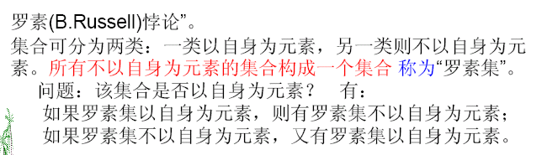
图灵机－停机问题
在現實生活執行電腦時，人們最怕的是電腦進入執行狀態後，一直沒有結果至最後到達Halting狀態，稱之為停機問題。
中止问题(Halting Problem) 是“没法”判断可解的，因为它涉及了“自我参考”，就如集合论里的“罗素悖论”一样。

Slide 81
图灵机－参考资料
美国数学家贝克举出了几十个抽象计算机的例子，它们都等价于万能图灵机(参见：Becker, Gary S. 1981, "A Treatise on the Family". Cambridge, MA: Harvard Univ.Press)，这些例子中有两个著名的(抽象)机器，一个叫“台球计算机”(Billiard Ball Computer) (http://jameslin.name/pubs/)，一个叫“生命游戏计算机”(Game of Life Computer)，生命游戏计算机是英国数学家约翰. 康维(John Conway)提出来的，它的游戏规则使我们容易用来思考对图灵机的仿效。

Slide 82
可计算性
何为智慧机器？怎么判断一个机器是有“智慧”的？
图灵提出了一个著名的判断原则，此原则说：如果一个人使用任意一串问题去询问两个他不能看见的对象一个是正常思维的人；一个是机器，如果经过若干询问以后他不能得出实质的区别，则他就可以认为该机器业已且备了人的“智慧”。
显然，这一判断(Turing Test)是研究人工智能的科学家所只能做的对“思维”的客观判断标准，换句话说，因为没办法准确定义思维，或者 “意识”的客体表现，才退而求其次地来个这种粗浅的判断。这里，我们需要作一点解释：
我们很清楚自己的思维，虽然不是绝大多数人能够准确定义得出来， 也很清楚自己那个“我”的意思，而且也能够从与别人的言谈和其著述文字中得出他人也有思维，也有“我”的自我意识，这里，其实大家已经隐 含地，不加思索地约定了一条“公理”：即与我同类者有与我同样的思维 能力。
美国哲学家约翰. 塞尔(John Searle)为此提出了有名的“中国屋试验”(Chinese Room Experiment)。

Slide 83
确定自动机
绿星表示此页有补充内容
可计算理论把 程序或算法 作不同级别的简化和抽象，抓出其特征，根据忽略和抽象的等级依次得到：
抽象模型 | 变种 | 对应语言 | 相当于程序或算法 | 备注
自动机 | 不确定 NFA | 正则语言 3型 | If ,case ,goto, 无变量（内存）无数组
下推机 | 不确定下推机 | 前后文无关语言， 2型 | 增加： 堆栈。仍无变量（内存）无数组
 | 不确定线性界限下推机 | 前后文有关语言1型 语言
一定停机的图灵机 | XXX的图灵机 多带,随机，有界 | 递归语言族 | 增加数组，变量，内存 保证了不会死循环
图灵机 |  | 0型，递归可枚举 | 输入在语言外时，可能死循环，
数学模型，简洁，易分析 |  |  | 不要程序细节，易于分析本质

